Slide 1

Môn Toán
LUYỆN TẬP (tr 119)
Học sinh

Slide 2



MỤC TIÊU BÀI HỌC
Luyện tập (tr119)
Luyện tập đọc và viết đơn vị đo thể tích.
Ôn tập quy đổi - so sánh số đo thể tích.
Rèn luyện khả năng tưởng tượng trong không gian và đếm hình khối.

Slide 3

KHỞI ĐỘNG
Trả lời nhanh các câu hỏi sau, mỗi câu trả lời đúng được 10 điểm.

Slide 4
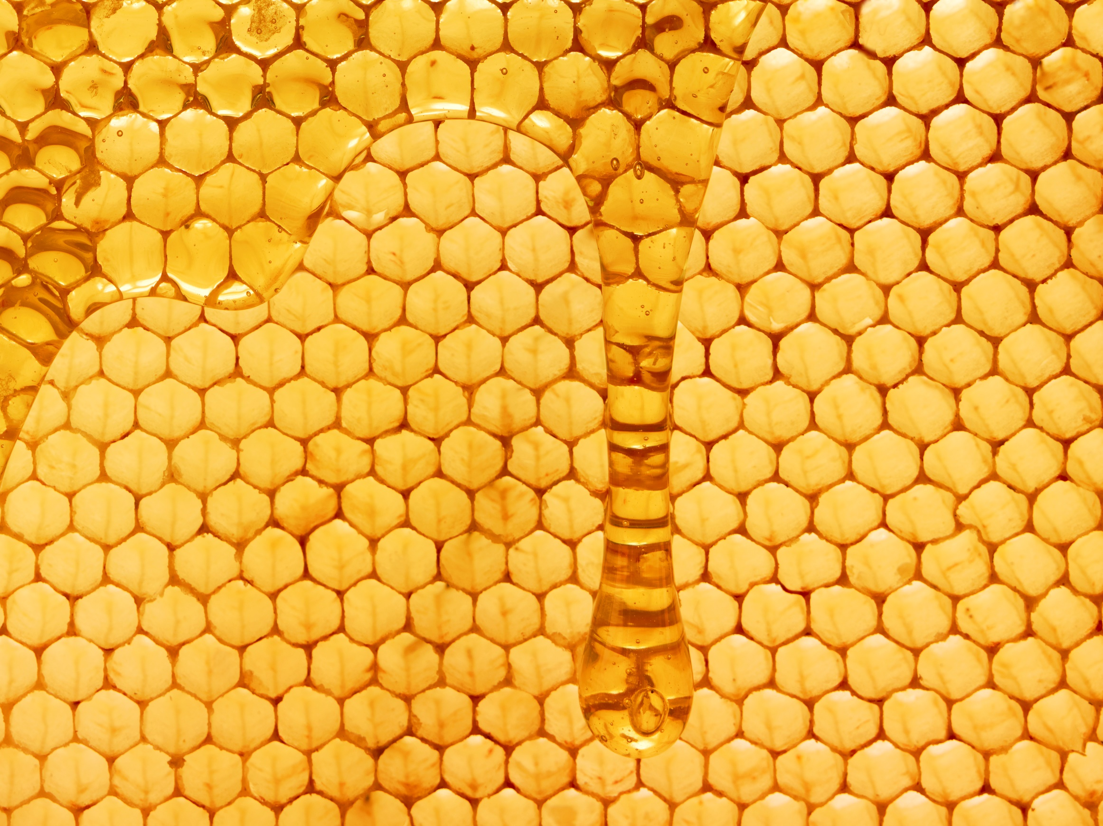










Chọn chú Ong chăm chỉ, rồi trả lời câu hỏi.
(^.^)
Đọc số đo: 5 m³; 2010 cm³; 2005 dm³.
Đọc số đo: 10,125 m³; 0,109 cm³; 0,015 dm³.
Đọc số đo:
Nối cách đọc với cách viết số đo thể tích.
Một nghìn chín trăm năm mươi hai xăng-ti-mét khối
Hai nghìn không trăm mười lăm mét khối
Ba phần tám đề-xi-mét khối
Không phẩy chín trăm mười chín mét khối

Slide 5
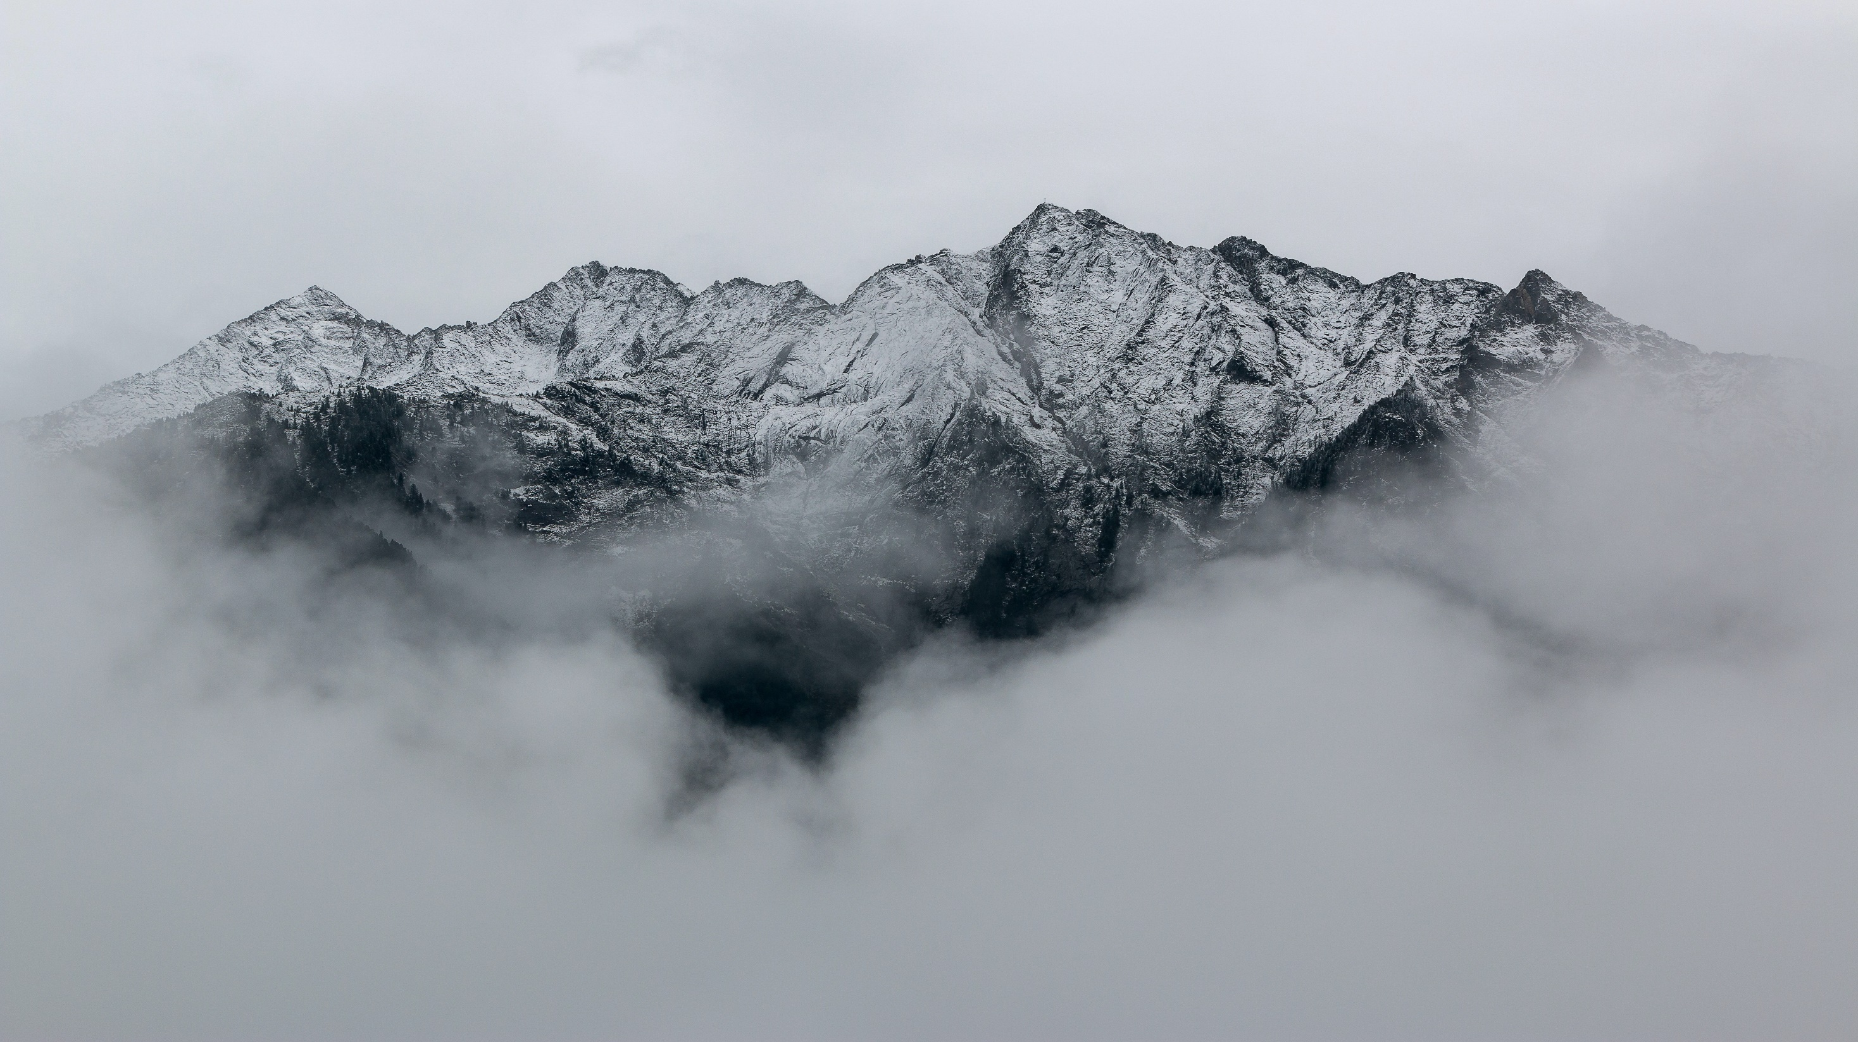
VƯỢT CHƯỚNG NGẠI VẬT
Bạn cần tìm được từ khóa của ngày hôm nay mới có thể đi tiếp !
Notes:
Ô bị che có là THỂ TÍCH
Mỗi lượt học sinh chọn 1 ô và trả lời câu hỏi so sánh số đo thể tích của bài tập 3 SGK trang 119. Trả lời đúng sẽ lật được ô.
Mở rộng quy đổi đơn vị đo thể tích sang lít và mi-li-lít

Slide 6
VƯỢT CHƯỚNG NGẠI VẬT
Bạn cần tìm được từ khóa của ngày hôm nay mới có thể đi tiếp !
T
H
Ể
T
Í
C
H
Quy đổi đơn vị đo thể tích thường gặp
1 cm³ = 1 ml
1 dm³ = 1 lít
1 m³ = 1000 lít
Đúng hay Sai ?
0,35 m³ = 350 dm³.
Đúng hay Sai ?
0,35 m³ = 350 dm³.
Đúng hay Sai ?
1,3 m³ = 13 000 cm³.
Đúng hay Sai ?
1,3 m³ = 13 000 cm³.
>
>
=
So sánh: 913,232413 m³ .......... 913 232 413 cm³.
So sánh: .......... 8 372 361 dm³.
So sánh: .......... 12,345cm³.
Notes:
Ô bị che có là THỂ TÍCH
Mỗi lượt học sinh chọn 1 ô và trả lời câu hỏi so sánh số đo thể tích của bài tập 3 SGK trang 119. Trả lời đúng sẽ lật được ô.
Mở rộng quy đổi đơn vị đo thể tích sang lít và mi-li-lít

Slide 7
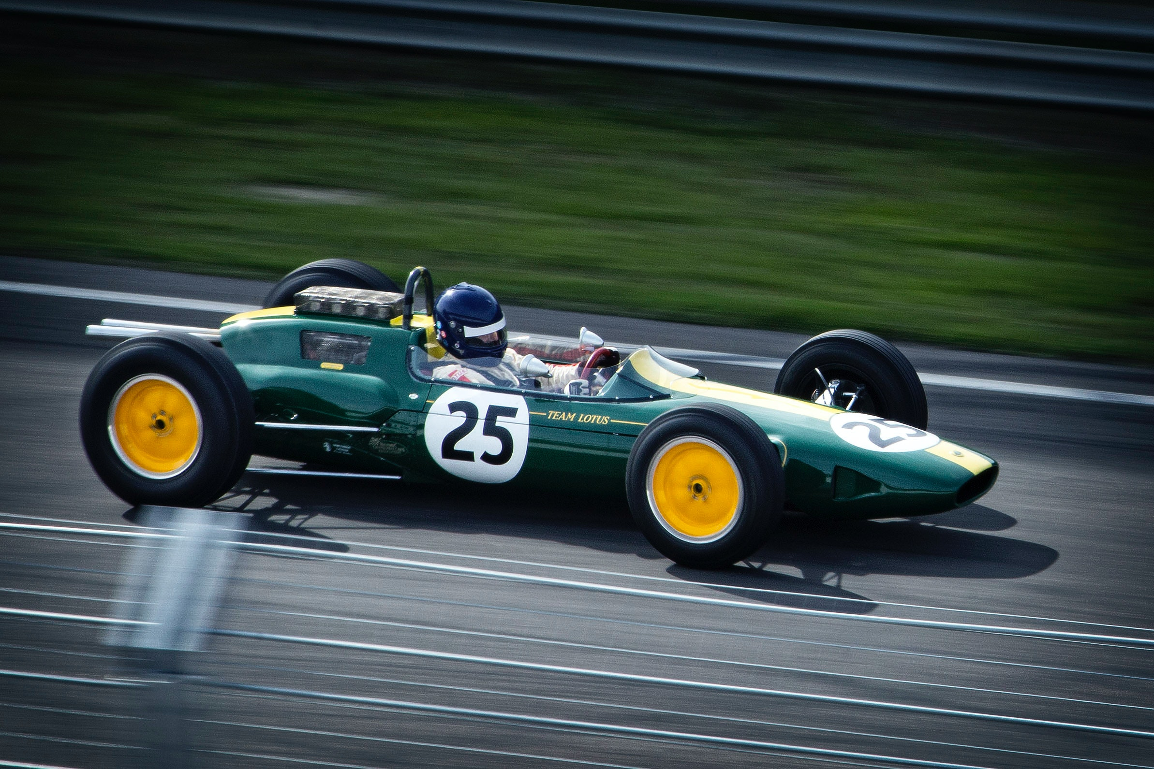
TĂNG TỐC
1
30 điểm
2
30 điểm
3
30 điểm

Slide 8

Hình dưới đây có bao nhiêu khối lập phương ?
1
2
38
khối lập phương
3

Slide 9

Mỗi khối lập phương có thể tích 1 dm³.
Tìm thể tích của hình dưới đây.
1
2
3
41 dm³

Slide 10

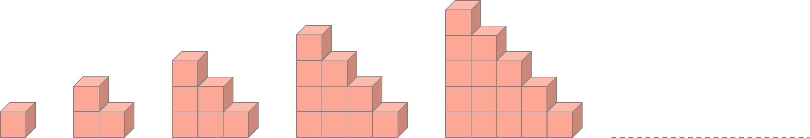
Hình tiếp theo có bao nhiêu khối lập phương ?
1
+ 6
+ 5
+ 4
+ 3
+ 2
2
1
3
6
10
15
21
khối lập phương
3

Slide 11

VỀ ĐÍCH
Giải thích được cách làm, bạn được 50 điểm !

Slide 12

Một khối rubic rỗng có cạnh dài 3 dm.
Có thể đặt vào bên trong khối rubic bao nhiêu khối lập phương có thể tích 1 dm³ ?
27
khối lập phương
1 dm³
1 dm
3 dm

Slide 13
MỤC TIÊU BÀI HỌC
Luyện tập (tr119)
Luyện tập đọc và viết đơn vị đo thể tích.
Ôn tập quy đổi - so sánh số đo thể tích.
Rèn luyện khả năng tưởng tượng trong không gian và đếm hình khối.

Slide 14

Dặn dò
...
...
...

